Slide 1
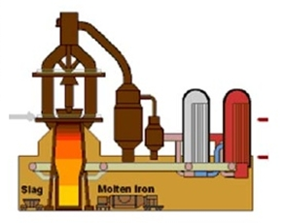
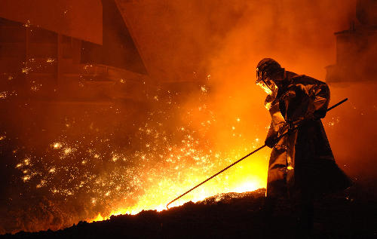
VÝROBA ŽELEZA A OCELI

Slide 2
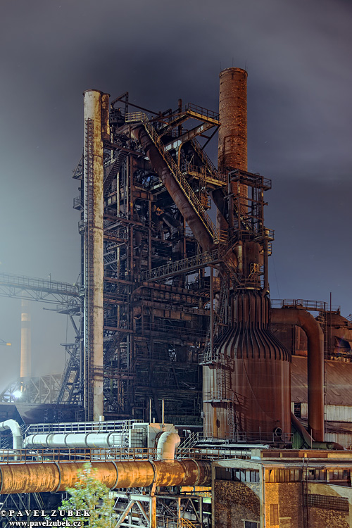
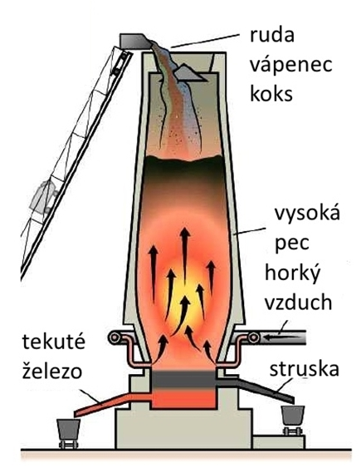
Výroba surového železa

Slide 3
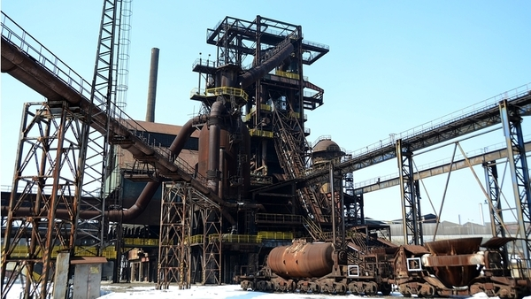
vysoká pec
- 30 až 40 m vysoká,
15 m široká šachtová pec
z oceli, uvnitř je vyzděna
ohnivzdorným materiálem
- pracuje nepřetržitě až 10 let,
pak odstávka (opravuje se)

Slide 4
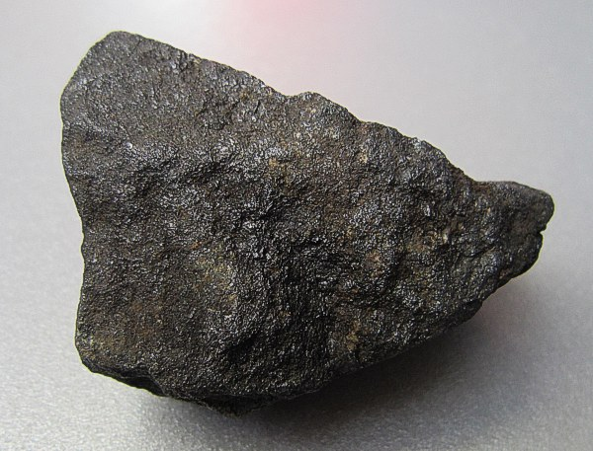
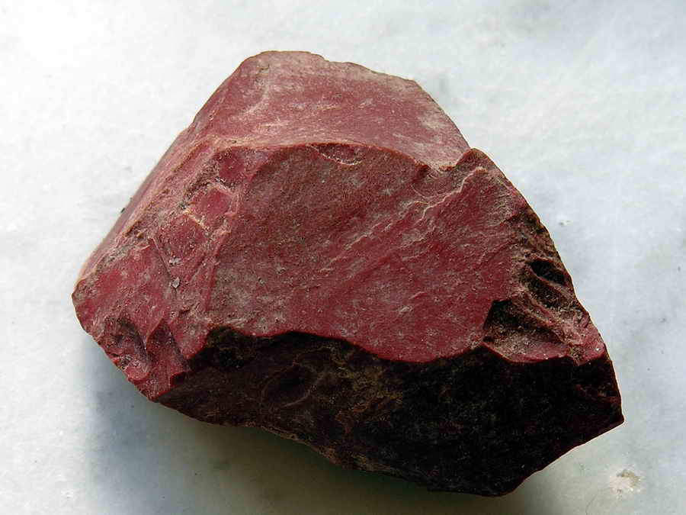
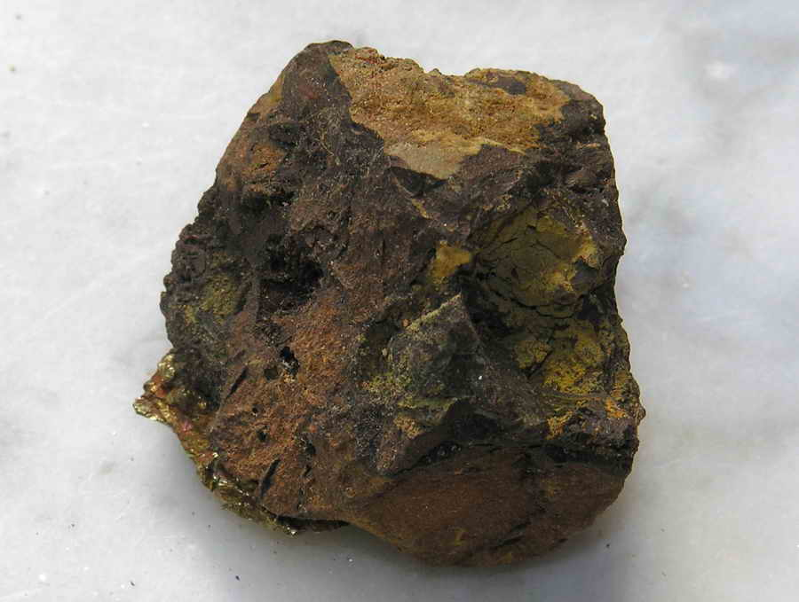
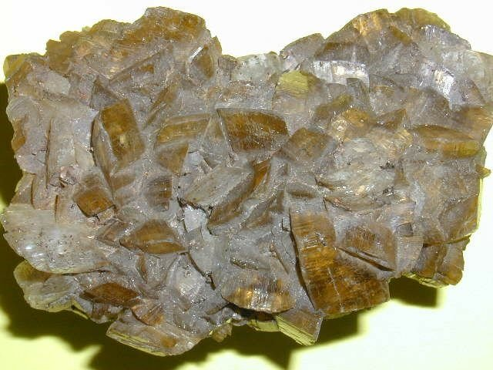
suroviny
magnetit
1) železná ruda
magnetit Fe₃O₄
hematit Fe₂O₃
limonit Fe₂O₃ . n H₂O
siderit FeCO₃
hematit
siderit
limonit

Slide 5
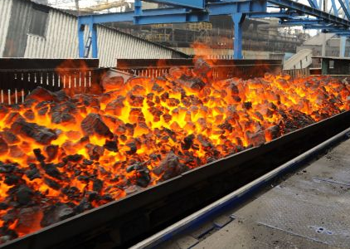
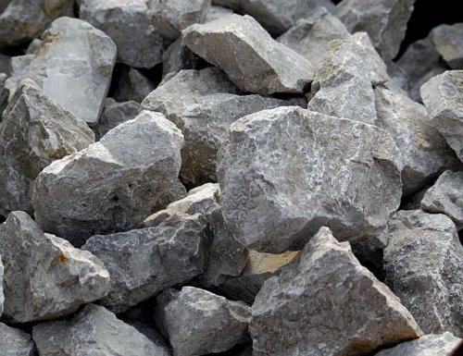
2) koks (z černého uhlí)
- je to téměř čistý uhlík
a slouží k redukci železa
3) vápenec CaCO₃
- napomáhá tvoření strusky

Slide 6
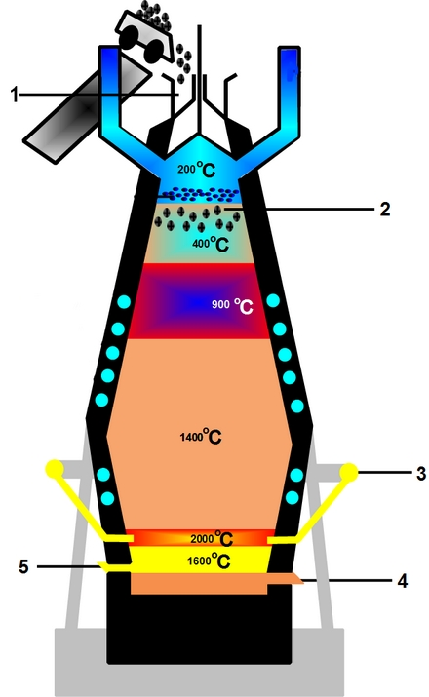
reakce, které probíhají ve vysoké peci:
- vysoušení surovin:
Fe₂O₃ . nH₂O → Fe₂O₃ + nH₂O
- spalování koksu:
C + O₂ → CO₂
CO₂ + C → 2CO
- redukce železa:
Fe₂O₃ + 3C → 2Fe + 3CO
Fe₂O₃ + 3CO → 2Fe + 3CO₂
- odpich surového železa a strusky
ze spodní části vysoké pece se provádí vždy asi po 2 - 3 hodinách

Slide 7
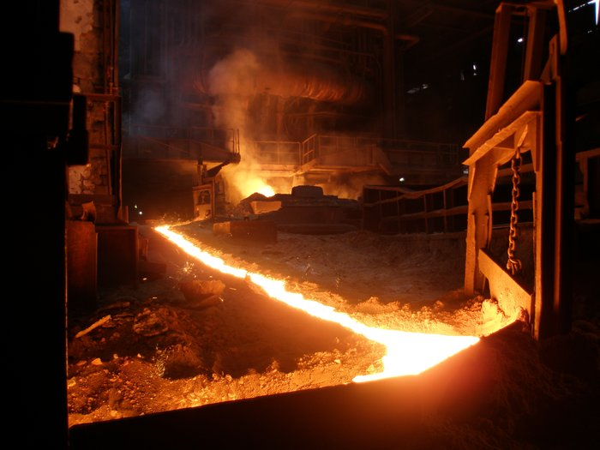
odpich železa

Slide 8
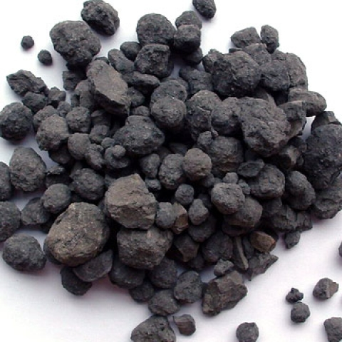
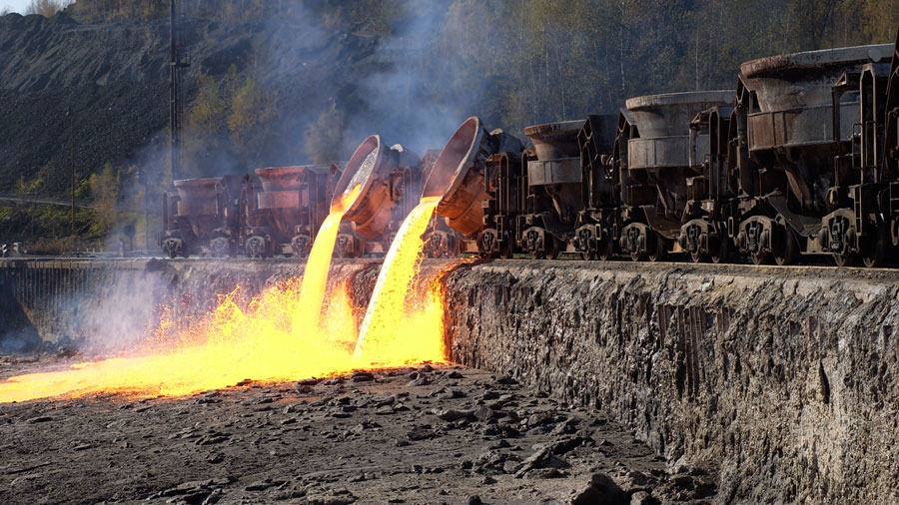
struska - plave na roztaveném železe
a chrání ho před oxidací kyslíkem
- používá se ve stavebnictví
vylévání strusky

Slide 9
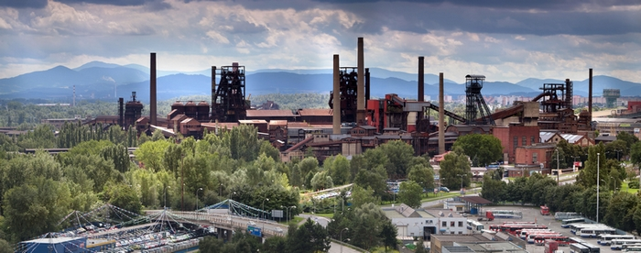
v ČR jsou vysoké pece v Ostravě –
ArcelorMittal Steel Ostrava
a v Třineckých železárnách

Slide 10
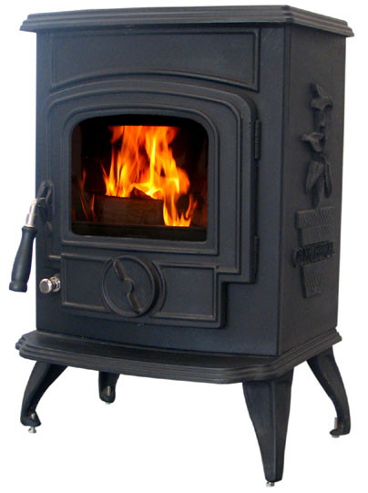
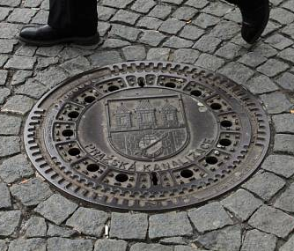
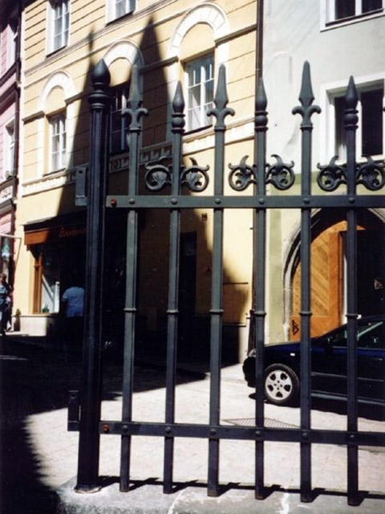
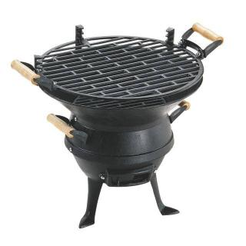
surové železo neboli litina
- obsahuje asi 4% C, dále Mn, Si, P, S,…
- litina je pevná, tvrdá, ale křehká
- většina se dále upravuje na ocel
- použití: radiátory, kotle, kašny, krby, grily,
poklopy na kanál, brány, mříže

Slide 11
výroba oceli
- z litiny se v ocelárnách vyrábí různé druhy ocelí
- zkujňování oceli – odstraňování uhlíku a dalších
prvků z roztavené litiny
- ocel obsahuje maximálně 1,7% uhlíku
- ocel je pružnější a dá se obrábět
- vlastnosti oceli se vylepšují také přidáním
některých dalších kovů (Cr, Ni, V, W, Ti,…)
- použití: nářadí, kolejnice, mosty, stavební nástroje,
nerez ocel, lékařské nástroje, turbíny, …

Slide 12
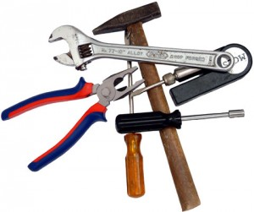
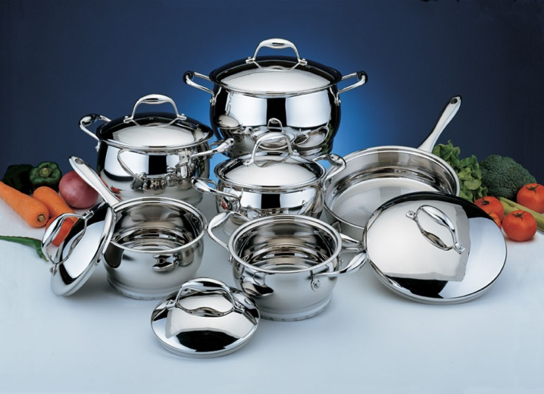
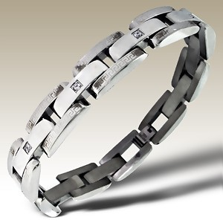
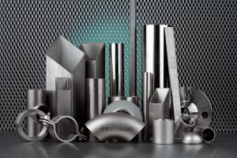
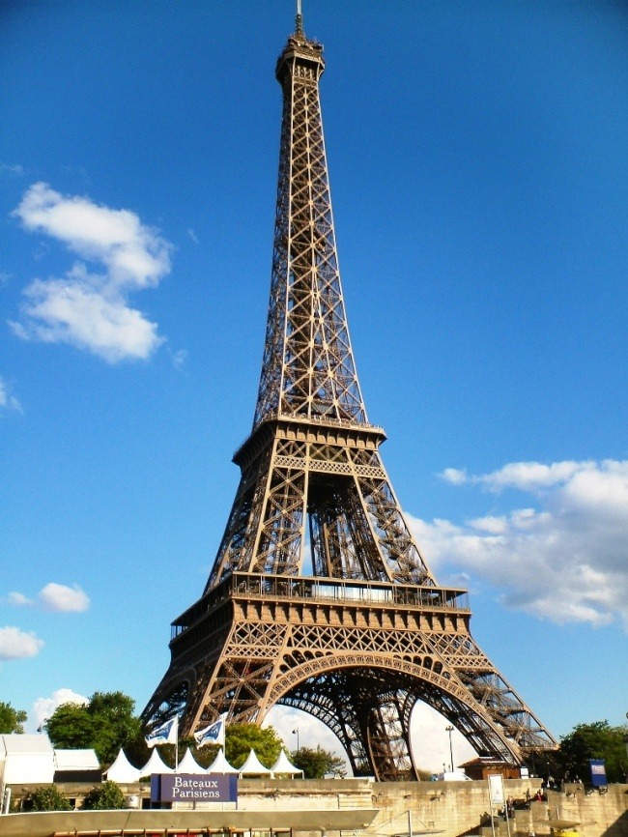
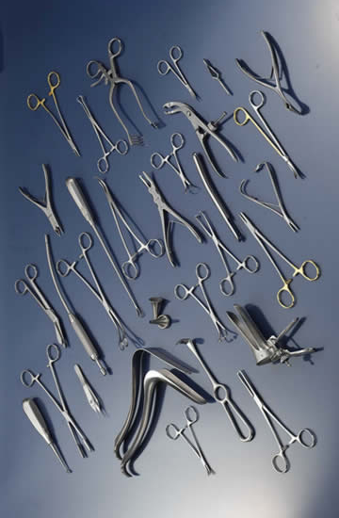

Slide 13
doplň text:
Surové železo se vyrábí v hutích ve ………………... .
Surovinou pro výrobu železa jsou ………………..,
……… a …………… .
Mezi železné rudy patří ……….…., limonit, …..….…,
a siderit.
Ve vysoké peci za vysokých teplot probíhá redukce
…….…. . Surové železo neboli ……… se usazuje
na dně, na něm plave …………. .
Jednou za 2 – 3 hodiny se provádí ………… železa
a strusky. Litina má vysoký obsah …..……, který
způsobuje, že je litina ..……., ale zároveň ………... .
Proto se většinou zpracovává v ..………..….. na …... .
Její vlastnosti se vylepšují přidáním ………, např. …….
vysoké peci
železné rudy
koks
vápenec
magnetit
hematit
železa
litina
struska
odpich
uhlíku
pevná
křehká
ocelárnách
ocel
kovů
Cr, Ni

Slide 14
Zdroje obrázků:
http://i3.cn.cz/1151299946_200606260004_EEE_1.jpg
http://www.slideshare.net/kchtul/che-kovy
http://www.pavelzubek.cz/photos/vysoka-pec-arcelormittal-ostrava-cz-238.jpg
http://www.topgeo.de/bilder/magnetit_11144.jpg
http://upload.wikimedia.org/wikipedia/commons/f/fc/Mineral_Olixisto_GDFL101.jpg
http://upload.wikimedia.org/wikipedia/commons/2/2a/Mineral_Limonita_GDFL120.jpg
https://web.natur.cuni.cz/ugmnz/mineral/mineral/fotv/siderit_2.jpg
http://img.ihned.cz/attachment.php/930/31043930/iost58EF7MNOjl6PQdfhqrz1w29ARVmn/nwr-koksovna-okk-kokosovny.JPG
http://www.abcservice.cz/img_sortiment/sor_2435.jpg
http://im.novinky.cz/mynews/512/55127-top_foto1-nr7uf.jpg
http://www.dolnioblastvitkovice.cz/default/file/download/id/14116/inline/1
http://kodiak.rajce.idnes.cz/Ing._Stach_-_Vysoke_pece_Nova_hut/#Odpich_suroveho_zeleza_pres_piskove_loze_do_veronik.JPG
http://www.trz.cz/images/struska_vylevani.jpg
http://www.ua.all.biz/img/ua/catalog/1132722.jpeg
http://kamna.unas.cz/image001.jpg
http://g.denik.cz/1/60/5205897-praha-poklop-kanal-25_denik-380.jpg
http://www.mival.cz/storage/photo/eshop/large/litinovy_plot_vcetne_brany_01.jpg
https://kotly.com.pl/produkty_img/2487/0611489ab34d2d28b25e9fbd743383ce.jpg
http://www.tptools.cz/fotky10481/fotos/gen320/gen__vyr_1364gril-litina.jpg
http://www.naradiweb.cz/wp-content/uploads/2010/08/naradi-1-300x251.jpg
http://upload.wikimedia.org/wikipedia/commons/7/7f/Eiffelova_vez_2006.jpg
http://www.vseprokuchyne.cz/cms/vseprokuchyne/products/kuchynske-nadobi/sada-hrncu-berghoff-zeno.jpg
http://www.stribrne-sperky-nausnice.cz/fotky18038/fotos/_vyrn_5507___naramky_chirurgicka_ocel.jpg
http://www.edb.cz/grmat/poptavky/36470x1.jpg
http://www.svet-bydleni.cz/wp-content/uploads/2013/11/Akros1.jpg

